Slide 1
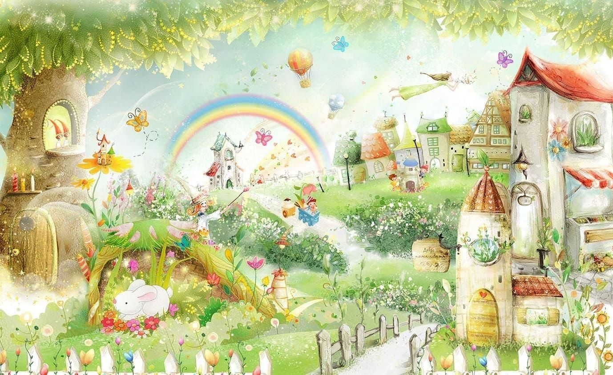
Волшебство под Новый год
Мини-тренинг
Подготовила:
Симонова Елена Владимировна
МБДОУ №77 «Родничок» НСП «Колокольчик»

Slide 2

Возможности сказки
Что дает сказка детям:
Передает важные знания о действии общих законов жизни в зашифрованном виде
Учит размышлять о людях, жизни, мироздании
Развивает эмоциональный интеллект, воображение, мышление, память, речь
Обогащает жизненный опыт ребенка
Дает нравственные эталоны, различение добра и зла

Slide 3
Возможности сказки для подростков и взрослых:
Ресурсы, качества, возможности
Решение в трудной ситуации
Развитие воображения и творчества
Понимать себя и свои способности
Найти ответы на актуальные вопросы
Научиться строить отношения
Осознание шифра сказок
Сменить роли, выход из жизненного сценария

Slide 4
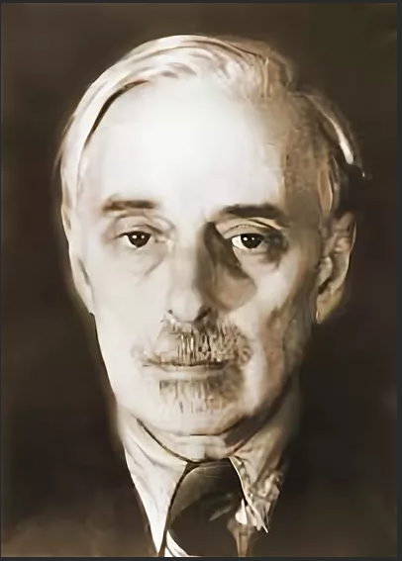
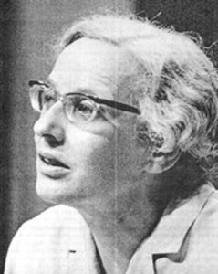
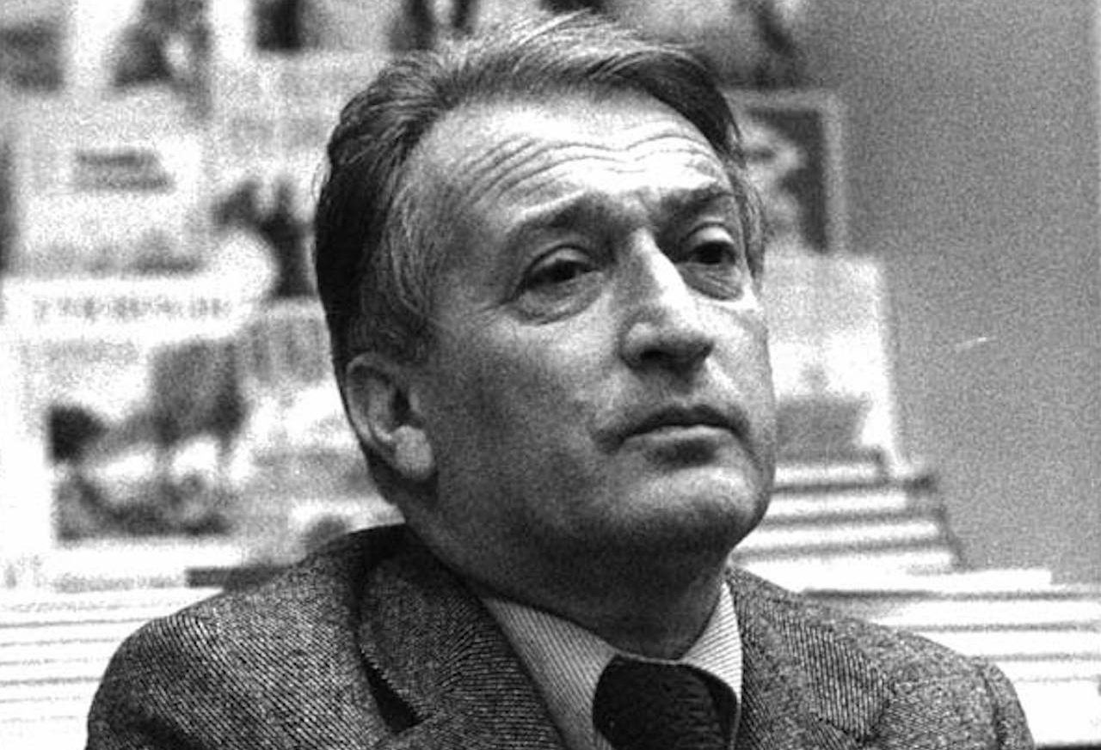
Мария-Луиза фон Франц — доктор философии, сотрудница, единомышленница Карла Густава Юнга.
В.Я.Пропп – советский филолог и фольклорист
Дж.Родари – итальянский детский писатель, сказочник

Slide 5

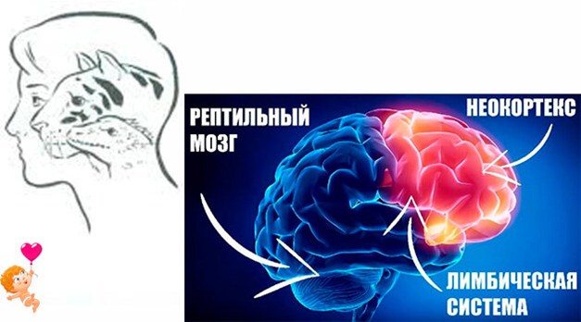
Комплексная сказкотерапия
(Зинкевич-Евстигнеева Т.Д.)
Язык, на котором можно говорить с внутренним миром человека, его бессознательным, его душой.

Slide 6
Чего хочет «рептилия»? | Чего хочет «лимбика»? | Чего хочет «новый мозг»?
- Питаться - Размножаться - Защищаться: | - Бесконечного комфорта - Хорошо и вкусно кушать - Интересно отдыхать - Постоянно радоваться - Наслаждаться жизнью - Любить | - Развиваться - Думать - Анализировать - Планировать - Оценивать - Сравнивать
Желания лимбической системы оказывают влияние на все три системы мозга !!!

Slide 7

Разные грани нашей личности говорят с нами на языке метафор и образов.
Разговор с подсознанием: метафора способна соединить сознание с подсознанием и помочь с достижением поставленной цели.

Slide 8
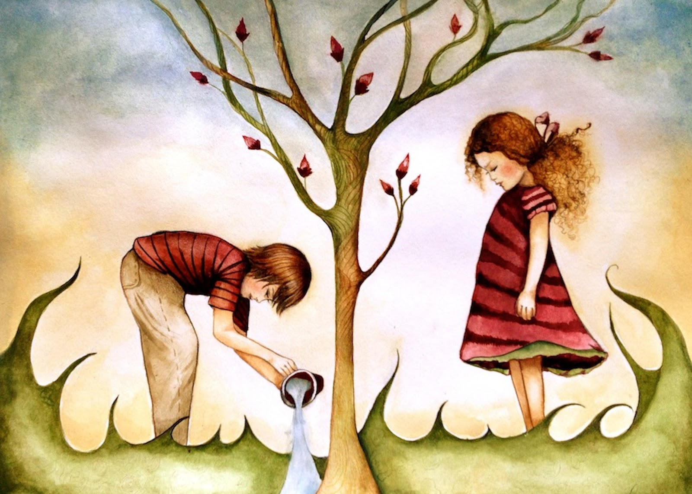
Воспитание. (В – Ось – Питание)
Воспитательная система, формирующая и поддержавающая созидательную систему ценностей человека.
Все сказки несут информацию о жизненных ценностях. Благодаря этому укрепляется «ось человека», его жизненный стержень.

Slide 9
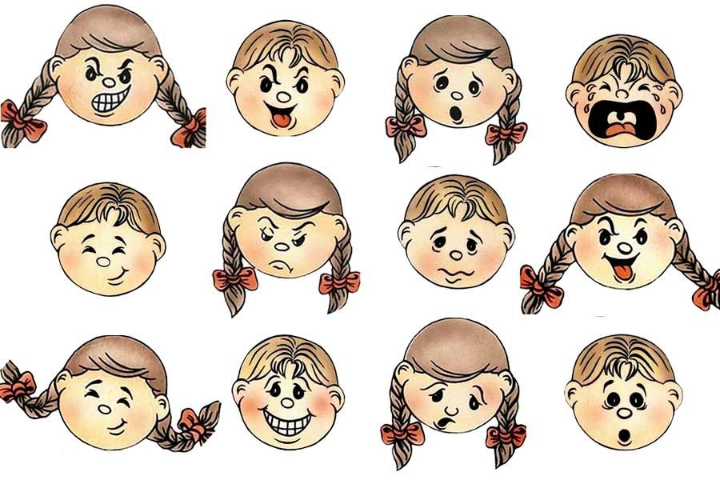
Эмоции. Система развития эмоционального интеллекта.
Сказки помогают детям и взрослым узнавать о разных чувствах и переживаниях, а также учиться понимать других людей.

Slide 10

Узор судьбы. Система представлений об уникальном узоре судьбы человека.
События жизни, сценарии жизни, сюжеты сказок и архетипы. Анализ сказок.
Разбирая и интерпретируя сказочные истории, мы можем понять их «подсказки»,
ключи, шифры и коды.

Slide 11

Точность.
Подбор точных слов, точной метафоры и точных сказок для каждого человека:
и ребенка, и подростка и взрослого.
Что позволяет создать основу, каркас сказки, которую человек может написать и сам.

Slide 12
Как работает Сказкомоделирование?
1. Тонкие аспекты нашей личности разговаривают с нашим сознанием на языке образов и метафор.
2. В основе любой сказки лежит метафора.
3. Человек не воспринимает «голые» факты. Он всегда воспринимает их через призму своих представлений о жизни, через свою метафору.
4. Искаженная метафора искажает реальность.
5. Меняя метафору –меняем жизнь.

Slide 13
Упражнение «Сказочный строй»
Исследователь русской сказки В.Я Пропп разработал схему построения сюжета:
    Зачин
    Существование запрета
    Нарушение запрета
    Наказание
    Отправление в путь (испытание героя)
    Чудесные помощники
    Достижение цели (битва, схватка)
    Погоня (использование волшебных предметов)
    Приезд домой
    Предательство (неузнавание)
    Признание героя
    Концовка

Slide 14
Упражнение «Тренажер создания ёмкой метафоры»
Ситуация 1. «В моей жизни постоянно повторяются одни и те же проблемы и я не знаю как из этого выбраться».
Ситуация 2. «У меня так много важных дел, что вечно не хватает времени на себя и свою собственную жизнь»
Ситуация 3. «Я чувствую себя очень одинокой и несчастной, так хочется найти родственную душу».

Slide 15
Упражнение «Подбери метафору»
Отношения _________________________________
(разорвать со-зависимые отношения) _________________________________
Отношения _________________________________
(найти свою любовь) _________________________________
Деньги _________________________________
(денежную энергию можно рассматривать _________________________________
как поток или животное) _________________________________
Понять саму себя _________________________________
_________________________________
Повысить самооценку _________________________________
_________________________________
Внутренние проблемы _________________________________
(страх, гнев, обиды, зависть) _________________________________

Slide 16
1. Выберите 3 основных сферы Вашей жизни –Отношения, Финансы, Здоровье и т.д., которые наиболее актуальны для вас в данный момент.
2. Каким сказочным героем в каждой из этих сфер Вы себя чувствуете? И как Вы это понимаете
3. Насколько Вас это устраивает?
4. А каким сказочным героем Вы хотели бы быть?
5. Как Вы поймете, что Вы УЖЕ стали этим героем? Назовите 3 –5 –7 критериев.
6. Как Вы можете достичь этого состояния?
7. Какие ресурсы у Вас уже для этого есть?
8. А какие еще могут понадобиться? (Это могут быть люди, знания, волшебные силы или предметы, обстоятельства и т.д.)
10. Где Вы можете их взять?
11. Что Вам нужно сделать, чтобы их получить?

Slide 17

Сказка по алгоритму
Шаг 1. Жила была…. (описание главной героини/героя)…..
Шаг 2. Но вот беда …. (в чем героиня испытывала дефицит, как ей было с этим трудно жить)….
Шаг 3. А хотелось ей …. (желаемое состояние героини)….
Шаг 4. И вот однажды ….(описание приключений героини. Что взяла с собой, какие испытание ей пришлось преодолеть, каких помощников встретить, какие дары обрести)
Шаг 5. И вот, перед ее очами (победа, получение желаемого)…..
Шаг 6. И стала она ни в сказке сказать, а пером описать … (новое состояние)…
Шаг 7. Вернулась домой и закатила пир на весь мир.
Шаг 8. Образ будущего. ВАЖНО!!! Прописываем в настоящем времени, как будто у Вас уже это есть.
Шаг 9. ПО ЖЕЛАНИЮ. И сейчас живет припеваючи, горя не зная и своим потомкам завещая … (Герой формирует 3-5-7- заветов, которые будут основой нового состояния для потомков).

Slide 18

УПАКОВКА СКАЗКИ
Что это значит? - Это значит придать некую форму содержанию, тому, что вы написали.
ВКЛЮЧАЕТ В СЕБЯ
Символические действия
Фраза оберег
Запуск сказки

Slide 19
Символические действия:
Песня – ритм, рифма усиливает действие в пространстве
Танец Можете придумать несколько движения, а можете протанцевать вашу историю
Рисунок – любой
Работа с песком или землей, сыпучий материал – в 50 раз увеличивает скорость воплощение сказки!!!
Вышивка, рукоделие –вкладываем в символы смысл реализации сказки.
ВАЖНО!!! Работаем в благостном хорошем настроении.
Фраза Оберег
Пусть это или нечто лучшее гармонично и экологично войдет в мою жизнь и принесет счастье и радость мне, и всем, кого это касается.

Slide 20

Запуск сказки
Плыви моя сказка, как лодочка, по волнам благоприятных событий для достижения моей цели легко и радостно во благо меня, моей семьи, всех, кого это касается.
ВАЖНО!!! ПРИ ИЗГОТОВЛЕНИИ поделки визуально представляйте желаемый результат. Поддерживайте благостное настроение))))

Slide 21
Спасибо за внимание

